Slide 1
Matemáticas 1º
Profesora: Adriana Ascencio
Co Docente: María José Guerrero
Apoyo: Soledad Campos

Slide 2
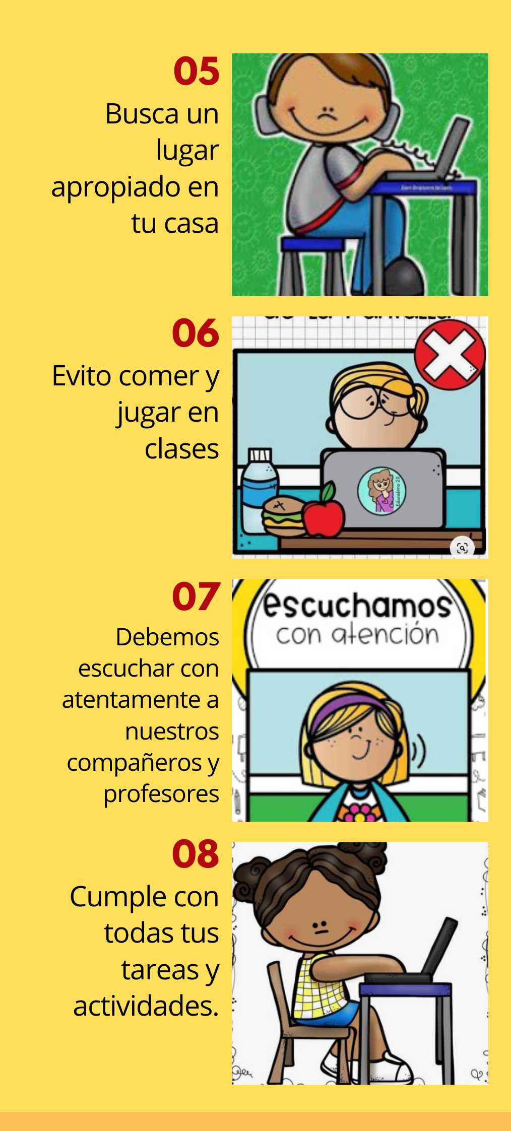

Slide 3
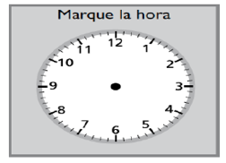
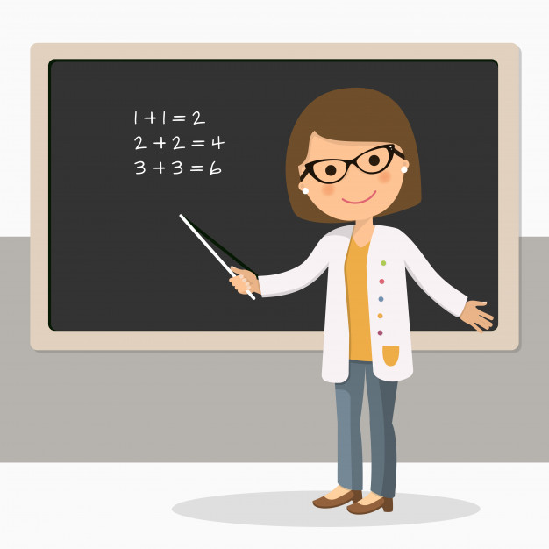
c
¿Qué aprenderemos?
Relacionar la acción de acción de “comparar” para ampliar la comprensión del significado de la resta practicando la empatía en el trato a los demás. (OA9)
Antes de comenzar revisa el siguientes video

Slide 4
¿Cuántos niños más que niñas hay?

Slide 8
c

Slide 9
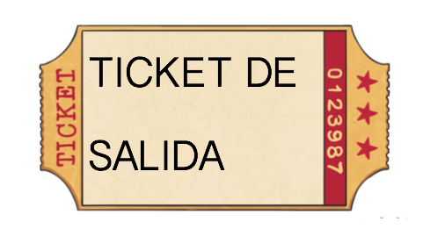
c

Slide 10
c
A continuación realiza las actividades de la página 24

